Slide 1

El sobreendeudamiento y la insolvencia del consumidor y las familias. El derecho a liberarse de las deudas
Dra. Gabriela F. Boquin

Slide 2

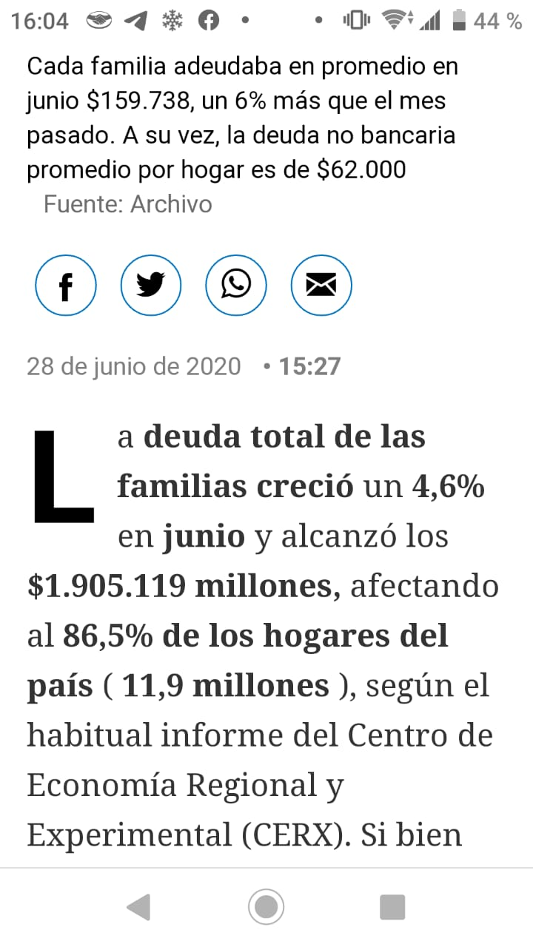
Covid 19 repercusión en deuda de familias

Slide 3

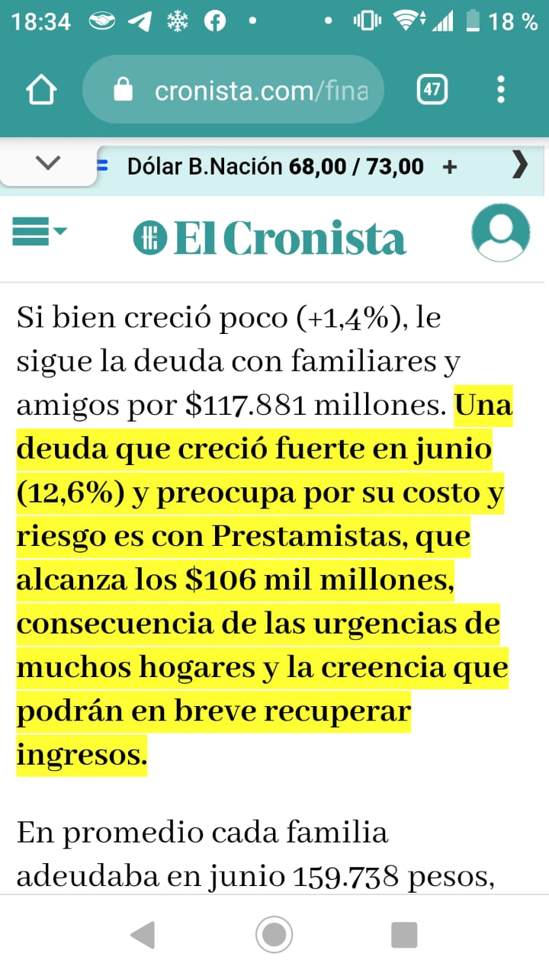
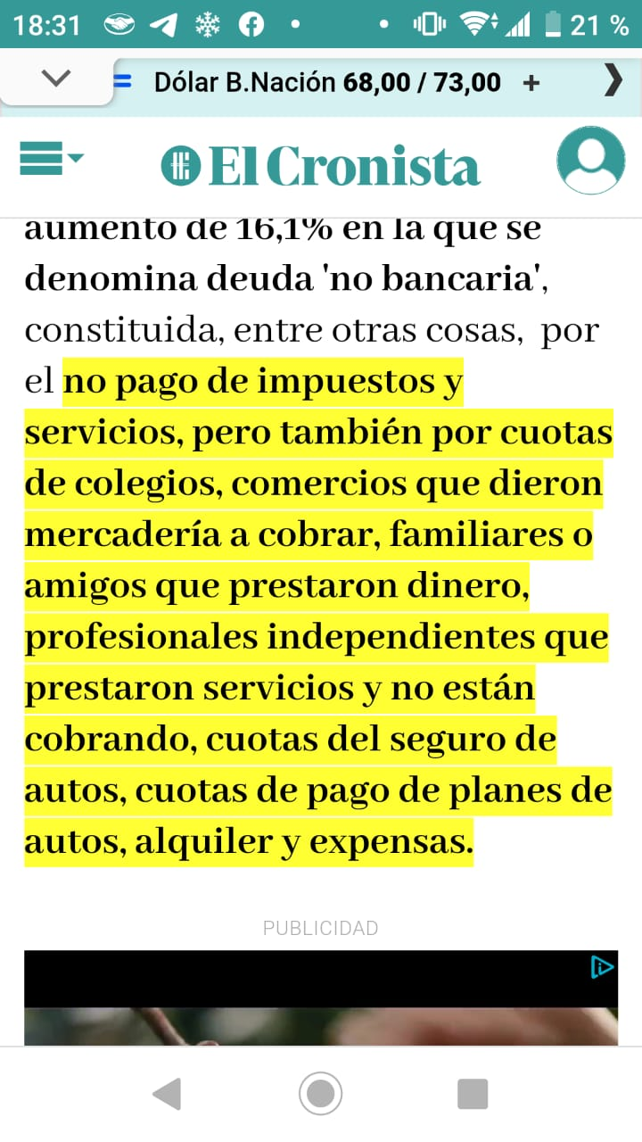
Consecuencias COVID 19

Slide 4

Informe “Impacto social de las medidas de aislamiento obligatorio por COVID 19 en el aérea metropolitana de Buenos Aires” llevado adelante entre 7 y 10 de mayo en aérea metropolitana. 500 hogares encuestados
Para el 18,8 % de los consultados la caída de los ingresos fue superior al 50 % y para el 38, 8% hubo una reducción pero menor al 50 %
Los más perjudicados aquellos que estaban bajo la línea de pobreza y los que tienen niños en el hogar
Un cuarto de los encuestados aseguró tener deudas con familiares, amigos, entidades financieras, empresa o comercio
La situación se agrava en el conurbano en hogares con niños

Slide 5

ADECUA informó en junio 2020 https://www.adecua.org.ar/post/se-impulso-una-ley-de-insolvencia-para-que-las-familias-con-deudas-puedan-negociar-planes-de-pago
Gran cantidad de las familias de clase media quedó a la deriva
No pueden aplicar para los planes sociales del gobierno
No logran hacer frente a su economía diaria

Slide 6

Inconvenientes de las familias sobreendeudadas por la crisis COVID según ADECUA
El 90 % de la población no puede pagar los seguros que tenían contratados
Dejaron de abonar cuotas de clubes y gimnasios
El 67 % no puede pagar las expensas
50 % tiene dificultades para hacer frente al alquiler de la vivienda
60 % no puede afrontar las cuotas de los colegios privados
Casi el 60 % dejó de pagar el servicio de medicina prepaga
40 % no paga las cuotas del mantenimiento del cementerio

Slide 7

Centro de Economía Regional y Experimental (CERX)
Deudas de familias alcanzó a 1,9 billones de pesos
Afectó a 11,9 millones de hogares
86,5 % de familias están en estado de insolvencia
Afecta a 8 de cada 10 hogares
Al mes de abril se adeudaba cerca de 150.000 pesos por familia

Slide 8

Deudas
No bancarias
Prestamos familiares o amigos 18, 3 %
Servicios 22,5 %
Impuestos (inmobiliarios, patentes) 23, 5%
Deuda no bancaria con comercios (farmacias, almacenes, servicios profesionales etc). Fiado en negocios de cercanìa
7 de cada 10 hogares adeudaban a mayo facturas de gas, agua, luz, internet, teléfono o cable
Bancarias
Prestamos personales
Tarjetas de créditos (con aplazamientos de pagos)
Préstamos hipotecarios y prendarios

Slide 9
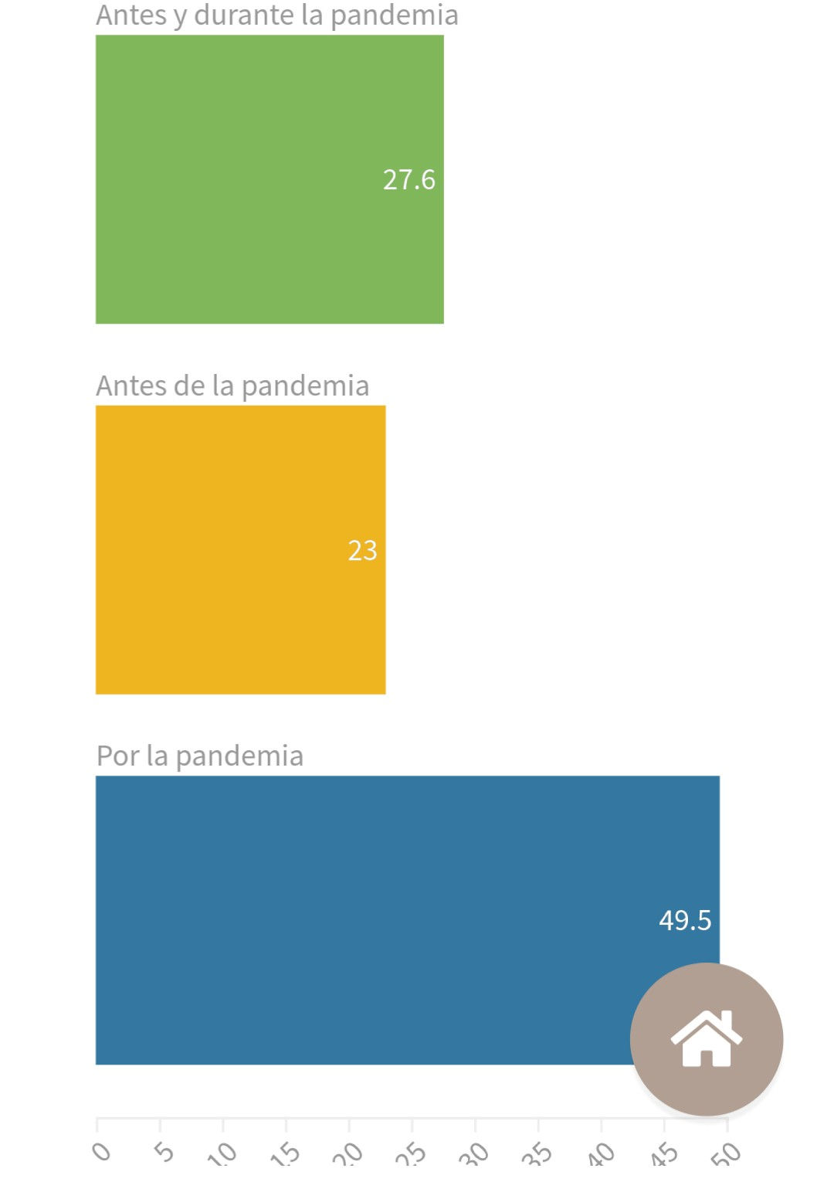
Endeudamiento de las familias argentinas
Mara Resio en El Canciller mayo 2020.
Casi la mitad de los hogares contrajeron deudas debido a la pandemia, el 23 % se endeudo antes y el resto las generó antes o durante la situación actual

Slide 10
Todo ello a pesar de ciertas medidas protectoras pero insuficientes :
Suspensión de cortes de servicios
Espera y refinanciaciones para los pagos de tarjetas de créditos
Congelamiento de canones locativos
Imposibilidad de proceder con desalojos

Slide 11

Cuestiones económicas que impactan
Brecha de género y COVID (techo de cristal, desigualdad salarial, precarización de empleos, obligaciones por tareas de cuidado)
Familias monoparentales

Slide 12

OMISIÓN LEGISLATIVA en la REPUBLICA ARGENTINA
INCUMPLIMIENTO MANDA CONSTITUCIONAL
Art. 42 CN
Los consumidores y usuarios de bienes y servicios tienen derecho, en la relación de consumo, a la protección de su salud, seguridad e intereses económicos; a una información adecuada y veraz; a la libertad de elección, y a condiciones de trato equitativo y digno.
Las autoridades proveerán a la protección de esos derechos, a la educación para el consumo, a la defensa de la competencia contra toda forma de distorsión de los mercados, al control de los monopolios naturales y legales, al de la calidad y eficiencia de los servicios públicos, y a la constitución de asociaciones de consumidores y de usuarios.
La legislación establecerá procedimientos eficaces para la prevención y solución de conflictos, y los marcos regulatorios de los servicios públicos de competencia nacional, previendo la necesaria participación de las asociaciones de consumidores y usuarios y de las provincias interesadas, en los organismos de control.
Art. 53 y 65 LDC:
  “regirán las normas del proceso de conocimiento mas abreviado” (norma de orden público)
Esta foto de Autor desconocido está bajo licencia CC BY-NC-ND

Slide 13

Persona humana sobreendeudada
Es aquella que como consecuencia de las deudas contraídas en sus relaciones de consumo no puede afrontarlas con sus ingresos ordinarios sin comprometer la satisfacción de sus necesidades básicas o las de su núcleo familiar

Slide 14

Concurso de Persona Humana que no realiza actividad económica organizada
(art. 320 CCCN Argentina)
Sobreendeudamiento del Consumidor

Slide 15

¿SOLUCIONES?
LEGISLATIVA
EN LEY DE CONCURSOS
EN LEY DE DEFENSA DE CONSUMIDOR
NORMA AUTONOMA
OPCIONES
PROCESO JUDICIAL?
PROCESO ADMINISTRATIVO?

Slide 16
PRESUPUESTO OBJETIVO
CESACION DE PAGOS | ≠ | SOBREENDEUDAMIENTO
Actividad empresarial, profesional y/o artesanal Producción de Bienes y Servicios |  | Consumo derivado de la necesidad de cubrir gastos y consumos para una vida digna
Sobreendeudamiento no requiere de Estado de Cesación de Pagos

Slide 17

PROCESO CONCURSAL
Fundamentos
Históricamente:
Protección del crédito
Conservación de la empresa
Preservación de fuentes de trabajo

Slide 18

NOTAS DISTINTIVAS

Slide 19
PROCESO DEL CONSUMIDOR SOBREENDEUDADO
Finalidad: superar el estado de sobreendeudamiento y reinserción
Fundamento: Dignidad Humana
Bien jurídico protegido: Derechos elementales de la persona humana
Principio protectorio Pro Homine
Derecho a trabajar
Derecho a obtener un salario digno
Derecho a la salud
Derecho a la educación
Derecho al esparcimiento
Derecho a la inclusión social del deudor y su familia
Reinserción social
Derecho a una vivienda digna
Pago a los acreedores

Slide 20

  Proyecto de Reforma Código de Consumo en Brasil
Se incorporan como objetivos la prevención del sobreendeudamiento, crédito responsable, y creación de instancias de conciliación y rehabilitación de los consumidores sobreendeudados (art. 5)
Incorporación de un proceso de conciliación ante el sobreendeudamiento. Suspensión de la mora ante la falta de asistencia de los acreedores. Posibilidad de imponer un plan de reestructuración.
Limitación del compromiso del pago al 30 por ciento del salario
Se introduce un concepto de “sobreendeudamiento”. Se aclara que no tutela la mala fe.

Slide 21
Ante la omisión legislativa
Ordenanzas municipales
Leyes procesales locales
Soluciones pretorianas
Proyectos legislativos

Slide 22

Ley 3958 de CABA vetada por decreto 598 (2011)
Creaba un aérea especifica dedicada a la atención de la problemática del consumidor sobreendeudado que funcionaba en la Dirección General de Protección de Defensa del Consumidor
Consumidor sobreendeudado a la persona física que se encuentre imposibilitada de hacer frente en forma suficiente con sus ingresos corrientes al pago de deudas que hubiere contraído, que se encuentren vencidas y/o por vencer, con uno o más acreedores, siempre que dichas deudas se hayan contraído de buena fe.

Slide 23

Fin de la normativa
Asistir al consumidor sobreendeudado brindando asesoramiento jurídico y práctico
Capacitar para elaboración de planes y/o estrategias de presupuesto, manejo de las finanzas familiares, análisis de ofertas de créditos, evaluación de capacidad crediticia y endeudamiento
Convocar a los proveedores de servicios financieros así como a cualquier entidad y/o persona física que se dedique a la actividad crediticia, al efecto de acordar acciones referidas para dar solución a la problemática del sobreendeudamiento del consumidor.
Intermediar a través del procedimiento de conciliación a fin de acordar un plan de saneamiento de deudas entre el consumidor sobreendeudado y sus acreedores.
Crear una base de datos con información sobre los requisitos, condiciones y cláusulas de los contratos que ofrecen los proveedores de servicios financieros.
Publicar de manera periódica los requisitos, condiciones y cláusulas de los contratos que ofrecen los proveedores de servicios financieros, destacando aquellos que ofrezcan las mejores condiciones crediticias.
Efectuar un seguimiento sobre la aplicación de las tasas de interés, cargos y conceptos aplicados en los créditos al consumo, respecto de proveedores de servicios financieros que operasen en CABA
Controlar los contenidos de los contratos de crédito a fin de prevenir y sancionar la aplicación de cláusulas abusivas y la publicidad engañosa
Iniciar las actuaciones administrativas, toda vez que se verifique el cobro de intereses excesivos, cláusulas abusivas, publicidad engañosa y otras irregularidades de las cuales pudieran ser víctimas los consumidores sobreendeudados
Esta foto de Autor desconocido está bajo licencia CC BY-SA-NC

Slide 24
CÓDIGO PROCESAL CIVIL, COMERCIAL Y TRIBUTARIO DE PROVINCIA DE MENDOZA
Ley 9001 (vigencia 2/2018)
Presupuesto objetivo (art. 359 CPC)
La persona humana que no realiza actividad económica organizada que se encuentre en estado de cesación de pagos o con dificultades económicas o financieras de carácter general, originadas con motivo de relaciones de consumo; podrá solicitar la apertura del trámite previsto en la presente ley a fin de que resulte aplicable el régimen sustancial previsto en la Ley 24.522.

Slide 25
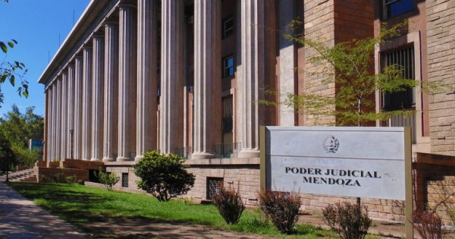
CÓDIGO PROCESAL CIVIL, COMERCIAL Y TRIBUTARIO DE MENDOZA
Ley 9001
Publicidad edictal y luego los efectos
Simplifica algunos recaudos: certificación contable
Suspensión de acciones y de códigos de descuento
Listado no legajo

Slide 26

Art. 365 Homologación de acuerdos parciales “En caso que no sean alcanzadas las mayorías de ley, a pedido de parte el Juez podrá homologar el acuerdo que hubiere sido alcanzado con los acreedores, con efecto exclusivo entre ellas, siempre que tal alternativa haya sido prevista en el mismo acuerdo y en la medida que se estime que ello permitirá superar la cesación de pagos o las dificultades económicas o financieras de carácter general. El acuerdo parcial homologado y los pagos que en consecuencia se efectúen, serán oponibles en caso de una quiebra posterior”
Homologación Oponibilidad

Slide 27

CÓDIGO PROCESAL CIVIL,COMERCIAL Y TRIBUTARIO DE MENDOZA
Ley 9001
Art. 369 Mediación “En cualquier etapa del trámite el Juez podrá disponer y el deudor o cualquier acreedor, solicitar, que sea abierta la instancia de mediación por un plazo no mayor a quince (15) días; la cual tramitará en la sede del Tribunal”

Slide 28

Art. 370 Audiencia conciliatoria. Rebeldía Si vencido el período de negociación no hubiesen sido acompañadas las conformidades en las mayorías de ley, a pedido del deudor, el Juez podrá fijar una audiencia conciliatoria a fin de promover la celebración del acuerdo. En su petición, el deudor deberá acreditar que ha agotado las diligencias necesarias para la formación del consentimiento sin que los acreedores hayan manifestado su voluntad (positiva o negativa) en la proporción necesaria para la conformación del acuerdo. Esta decisión debe ser notificada por cédula. El acreedor denunciado que no comparezca a la audiencia será declarado rebelde, con los efectos de no integrar su crédito la base para el cómputo de mayorías y resultándole aplicable el acuerdo que resulte homologado conforme lo prevé el Art. 56 de la Ley 24.522. La rebeldía y la homologación deben ser notificadas por cédula.
Petición de parte Acreditar que agotó las diligencias necesarias para obtener una manifestación de voluntad: prueba posible?

Slide 29

Art. 371 Plan de saneamiento “Cuando la incomparecencia de los acreedores denunciados sea total, el Juez podrá aprobar un plan de saneamiento, el cual deberá comprometer, al menos, el porcentual máximo de embargo sobre el salario dispuesto por la normativa correspondiente, por el término de un (1) año. El plan de saneamiento tendrá los efectos previstos en el Art. 56 de la Ley 24.522, sólo respecto de los créditos denunciados por el deudor.”

Slide 30

CÓDIGO PROCESAL CIVIL, COMERCIAL Y TRIBUTARIO DE MENDOZA
Ley 9001
Art. 372 Fracaso del trámite “En caso de incumplimiento del deudor de lo dispuesto por los Arts. 361, 362, 363, 364 y 370 de este Código, el trámite se tendrá por fracasado”

Slide 31

Proyecto de reforma de la ley 24.240 hoy reconvertido en proyecto de código en Diputados
INCLUYE TÉMATICA DE CONSUMIDOR SOBREENDEUDADO
Capítulo 10 Crédito para el consumo y tutela frente al sobreendeudamiento
ARTICULOS 81 a 84 especialmente

Slide 32

Crédito para consumo y principio de préstamo responsable. Artículos 77, 78 y 79
Los proveedores de crédito para consumo, en cualquier modalidad de otorgamiento, deberán ajustar su actividad al principio de préstamo responsable
Crédito para consumo: cuando un proveedor, en ejercicio de su actividad, concede al consumidor un préstamo dinerario para la adquisición de bienes o servicios cualquiera sea la modalidad de la operatoria
Enumera presunciones no taxativas

Slide 33

Principio del préstamo responsable
Impone deberes
Indagar acerca de las necesidades concretas del consumidor y su capacidad de reembolso
Asesorar y aconsejar adecuadamente conforme las opciones disponibles
Advertir sobre los alcances del compromiso patrimonial derivado de la operatorio en consideración con los recursos existentes para afrontarlos
Evaluar antecedentes crediticios y de solvencia patrimonial del consumidor a partir de otras fuentes disponibles evitando decisiones que resulten de medios totalmente automatizados
Decidir fundadamente el otorgamiento o denegatoria del crédito y comunicarlo fehacientemente al consumidor
Informar el resultado de evaluación del al interesado con indicación de la fuente
Adoptar medidas que contribuyan a la a la prevención del sobreendeudamiento o en su caso abstenerse de desplegar cualquier práctica que estimule el endeudamiento excesivo del consumidor

Slide 34

Consecuencia ante un préstamo irresponsable
Los riesgos y costes derivados de una financiación o de prestamos acordados en infracción al principio de préstamo responsable serán soportados total o parcialmente por lo proveedores o intermediarios de los créditos

Slide 35

Definición artículo 81
Es la situación caracterizada por la grave dificultad para afrontar el cumplimiento de las obligaciones exigibles o de pronta exigibilidad que compromete el acceso y el goce a bienes esenciales
El destinatario de esta protección particular es el consumidor persona humana

Slide 36

ART. 82 PROCESO DE PREVENCION Y SANEAMIENTO ECONOMIA DOMESTICA
PROCESO ADMINISTRATIVO (requiere de reglamentación)
PROCESO JUDICIAL
Comparten:
Principios
Efectos de la apertura
Requisitos de presentación inicial
Citación a los acreedores
Instancia de conciliación
Acuerdos de pago o liquidación
Propuesta de saneamiento alternativa ante el fracaso
La homologación judicial

Slide 37

Con intervención del Ministerio Público
ORDEN PUBLICO DE PROTECCION
PROTECCION ESPECIAL DEL CONSUMIDOR EN SITUACION DE VULNERABILIDAD
RESPETO DE DIGNIDAD DE LA PERSONA HUMANA Y DE LA FAMILIA
PREVENCION DE RIESGOS
BUENA FE
PRESTAMO RESPONSABLE
SOSTENIBILIDAD DE LOS REMEDIOS DE SANEAMIENTO
SE OBSERVE LA INMEDIATEZ, SIMPLICIDAD CELERIDAD Y GRATUIDAD

Slide 38
Siempre a solicitud de consumidor
EFECTO
Impedir la promoción de acciones judiciales por cumplimiento de cualquier obligación contraída por el consumidor en tal carácter
Dejar sin efectos medidas cautelares que afecten al salario y los honorarios percibidos o a percibir, así como cualquier otro ingreso económico del deudor
Suspende el curso de intereses
Inhibición general de bienes

Slide 39

Propuestas en vía administrativa (no taxativas)
Condonación total o parcial de las deudas
Morigeración de intereses y penalidades
Prolongación de vencimientos
Reajustes de prestaciones
Modificación en las condiciones de cumplimiento
PAGO no NECESITA HOMOLOGACION JUDICIAL
ACUERDO de liquidación de bienes precisa homologación judicial (tiene fines extintivos del pasivo)
Mecanismo de saneamiento precisa homologación judicial

Slide 40

Finalidad del proceso judicial
Rehabilitación potestativa ante el cumplimiento total o parcial o liquidación de bienes
Descarga de deudas y clausura del trámite
Quedan excluidas del fresh start las obligaciones alimentarias y las que resultan de indemnizaciones por daños a la persona humana
Esta foto de Autor desconocido está bajo licencia CC BY-SA-NC

Slide 41
OJO!!!
Los requisitos de presentación no están enunciados
No hay pautas acerca de la consideración de admisión de créditos pero pueden rechazarse
Debe tener carácter extintivo del pasivo insoluto en todos los casos
Fresh start para créditos laborales?
No hay norma de protección de la vivienda ùnica
No hay norma de protección a ningún bien salvo los salvaguardados por leyes especiales
No hay rehabilitación de pleno derecho sino que se requiere resolución judicial

Slide 42

Proyecto 1061/2020
Procedimiento administrativo y de instancia judicial
Finalidad: cumplir con sus obligaciones pecuniarias pendientes de naturaleza no comercial
Objeto: coadyudar a la economía personal o familiar, normalizar la situación financiera, evitar cualquier situación de exclusión social o laboral
Exceptuadas las deudas alimentarias y las deudas de carácter empresarial
Esta foto de Autor desconocido está bajo licencia CC BY-SA-NC

Slide 43

Principios
Buena fe
Simplicidad
Transparencia
Gratuidad
Celeridad
Economìa
Sencillez
Oralidad
Esta foto de Autor desconocido está bajo licencia CC BY-SA-NC

Slide 44

Proceso administrativo a cargo Unidad de conciliaciones de sobreendeudamiento
Procedimiento ágil, breve gratuito y confidencial
Elaborar planes de saneamiento económico asegurando mínimo de vida
Dar inicio al procedimiento judicial cuando fracasa la conciliación
Autorizar al deudor a la adquisición de nuevos créditos
Limita las causas de acceso a perdida de empleo, precariedad del mismo, incapacidad temporal o permanente, enfermedad grave o crónica que implique un gasto excesivo , divorcio, fallecimiento del cónyuge, asunción de gastos imprevistos producto de conyunturas especiales
Dictamen técnico que declara la procedencia de la solicitud
Suspensión de causas contra el deudor o codeudores

Slide 45

Instancia judicial ante el fracaso de la administrativa
Requiere ratificación del deudor
No solo suspende los tràmites judiciales sino el tráfico de la información crediticia respecto de deudor
Juez dicta sentencia con un plan de reestructuración de deuda

Slide 46


Ley de sostenimiento de la actividad económica en el marco de la emergencia sanitaria publica emergencia para procesos de concursos y quiebras
DECLARA LA EMERGENCIA DE
CONCURSOS PREVENTIVOS EN TRAMITE
APE EN TRAMITE
NUEVOS CONCURSOS PREVENTIVOS
NUEVOS PEDIDOS DE QUIEBRA
HASTA EL 31 DE MARZO DEL 2021
Esta foto de Autor desconocido está bajo licencia CC BY-NC-ND

Slide 47

EXCEPTUADOS DE LA SUSPENSION DE PEDIR LA PROPIA QUIEBRA
PERSONAS HUMANAS QUE NO DESARROLLA ACTIVIDAD COMERCIAL NI EMPRESARIA Y CARECE DE ACTIVIDAD ECONOMICA ORGANIZADA
EL JUEZ ADOPTARA LAS MEDIDAS CONDUCENTES PARA LA REHABILITACION DE LA PERSONA HUMANA Y PROTECCION DE SU DIGNIDAD Y DE SU GRUPO FAMILIAR

Slide 48

Propuesta del Instituto Iberoamericano de derecho concursal para personas físicas sin actividad empresarial
Liberación automática de toda retención a los ingresos que sea mayor al 20 por ciento
No se puede afectar la vivienda, ni el mobiliario de uso, ni los objetos afectados al arte o profesión
Suspensión de desalojos
Los créditos, con o sin garantía real, de inmuebles o bienes de uso mantendrán el monto de la cuota pagada con anterioridad a la emergencia sanitaria, como mínimo no generándose intereses moratorios por demoras de hasta 6 meses
Esta foto de Autor desconocido está bajo licencia CC BY-NC

Slide 49

¿En que debe consistir la protección de las familias sobreendeudas?

Slide 50
PROPUESTAS PARA UN SISTEMA MÁS JUSTO
Presupuesto subjetivo persona humana
Deudas derivadas de la relación de consumo y cualquier otra que no tenga vinculación con la actividad especulativa
Fresh start automático. Restablecimiento personal
Acceso gratuito al sistema
Facultades morigeradoras de los jueces
Tramite abreviado y simplificado en el que prime la oralidad
PROTECCION A LA VIVIENDA UNICA
PAR CONDICIO mermada
Negociación o conciliación previa a liquidación

Slide 51


